Slide 1

"Особо охраняемые природные территории (ООПТ) - участки земли, водной поверхности и воздушного пространства над ними, где располагаются природные комплексы и объекты, которые имеют особое природоохранное, научное, культурное, эстетическое, рекреационное и оздоровительное значение, которые изъяты решениями органов государственной власти полностью или частично из хозяйственного использования и для которых установлен режим особой охраны.
Особо охраняемые природные территории относятся к объектам общенационального достояния."
Преподаватель ГБПОУ ВО «ХЛК им. Г.Ф. Морозова» Хрулева Е.В.

Slide 2


Slide 3


Slide 4
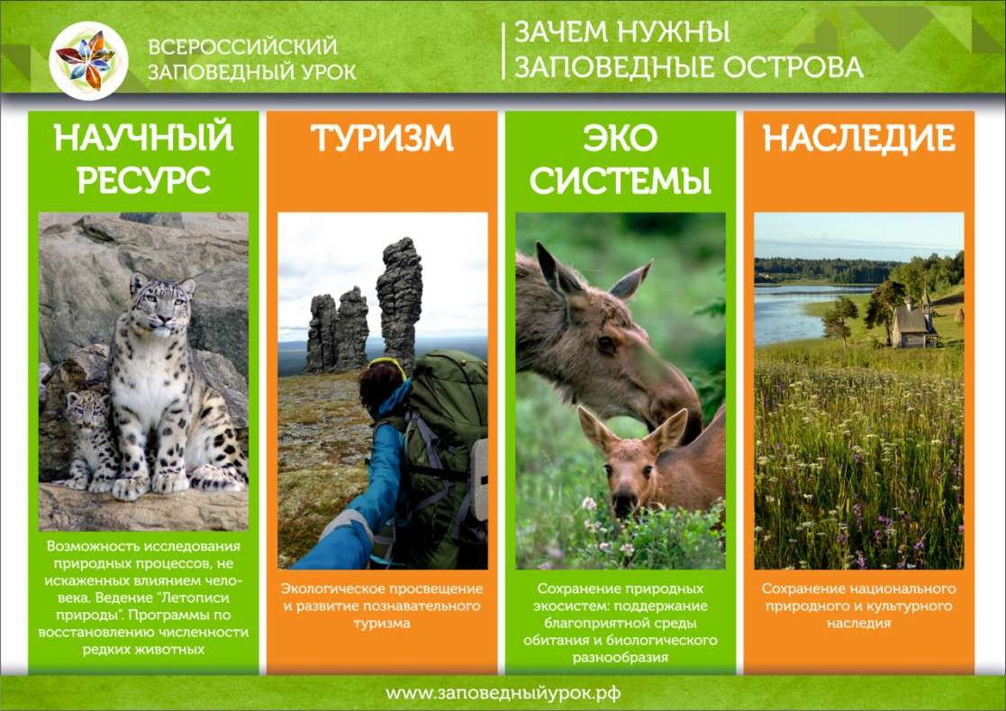
Зачем нужны ООПТ

Slide 5
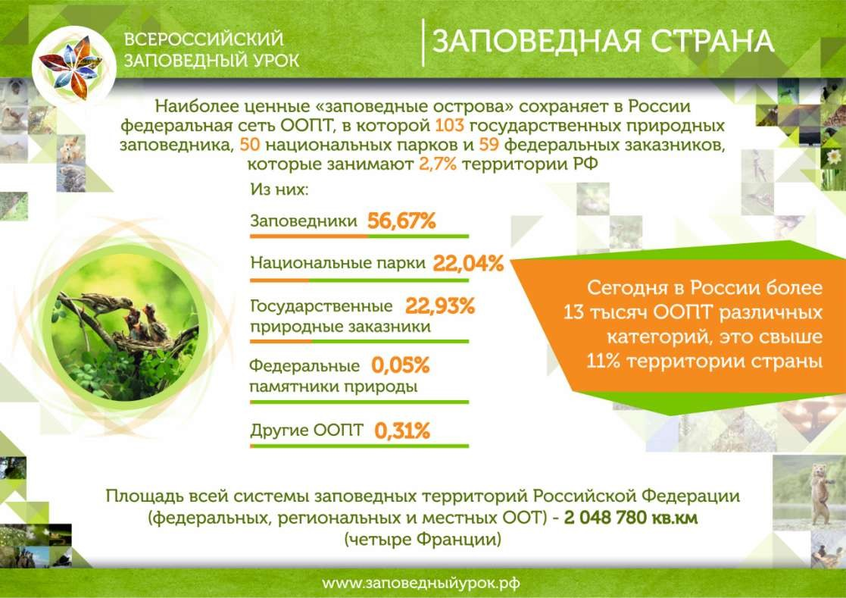

Slide 6


Slide 7
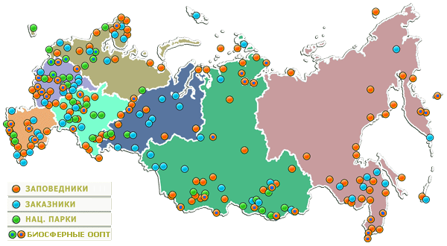

Slide 8
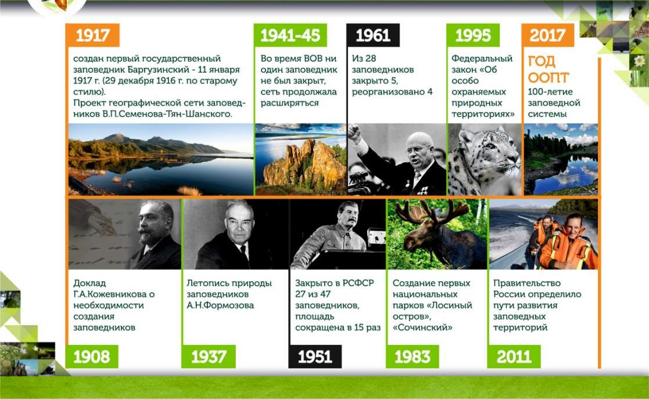
Заповедные вехи: взлеты и падения

Slide 9
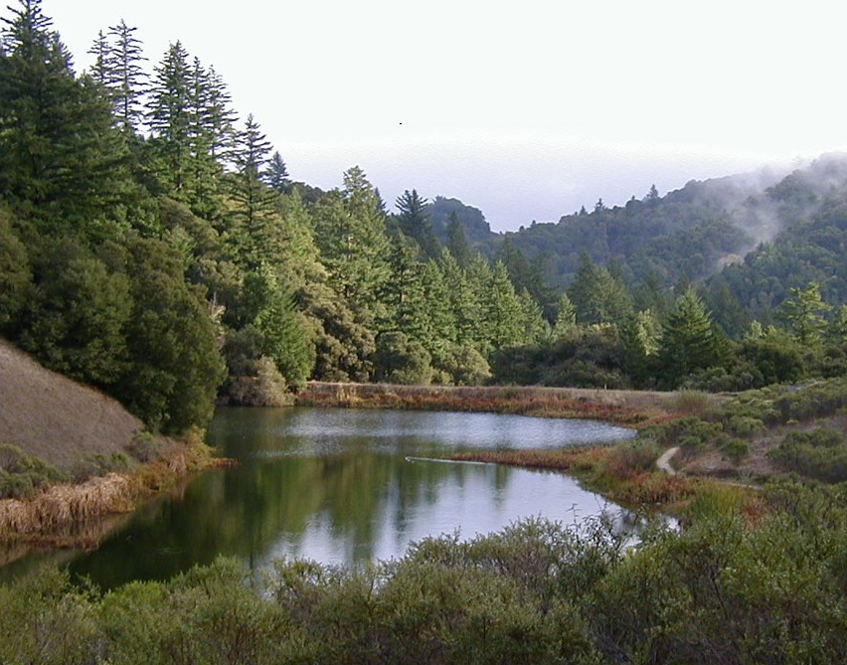
ЗАПОВЕДНИКИ

Slide 10

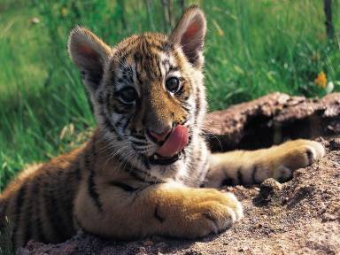
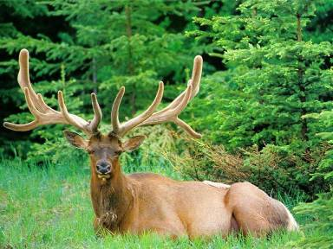
Основные задачи Государственных природных заповедников:
работа по восстановлению редких и исчезающих видов растений и животных;
охрана флоры, фауны и экосистем;
ведение научной работы.

Slide 11
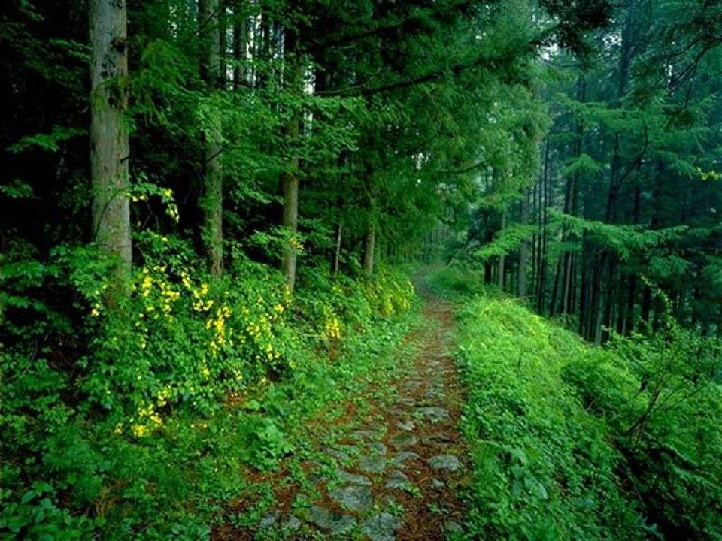
Национальные парки
ЗАДАЧИ:
Сохранение природных комплексов
Экологическое просвещение населения

Slide 12

Национальные природные парки –
это изъятые из хозяйственного использования, особо охраняемые природные комплексы, имеющие экологическое, генетическое, научное, эколого-просветительское, рекреационное значение как типичные или редкие ландшафты, среда обитания сообществ диких растений и животных, места отдыха, туризма, экскурсий, просвещения населения.

Slide 13
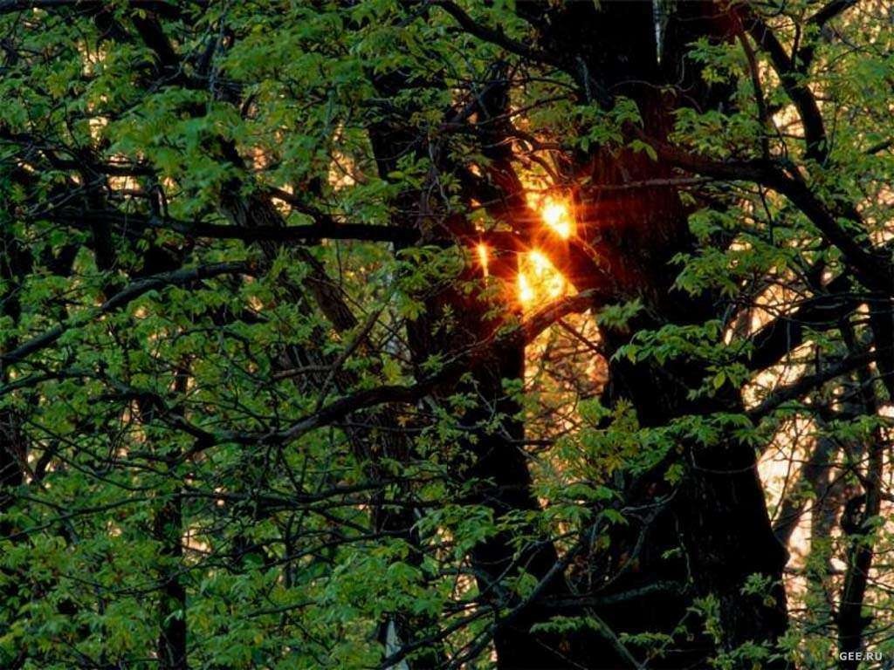
ЗАКАЗНИКИ
Заказники- участки природных территорий, в пределах которых (постоянно или временно) запрещены отдельные виды и формы хозяйственной деятельности с целью обеспечения охраны одного или нескольких ценных объектов живой природы или живописных типов ландшафта.

Slide 14
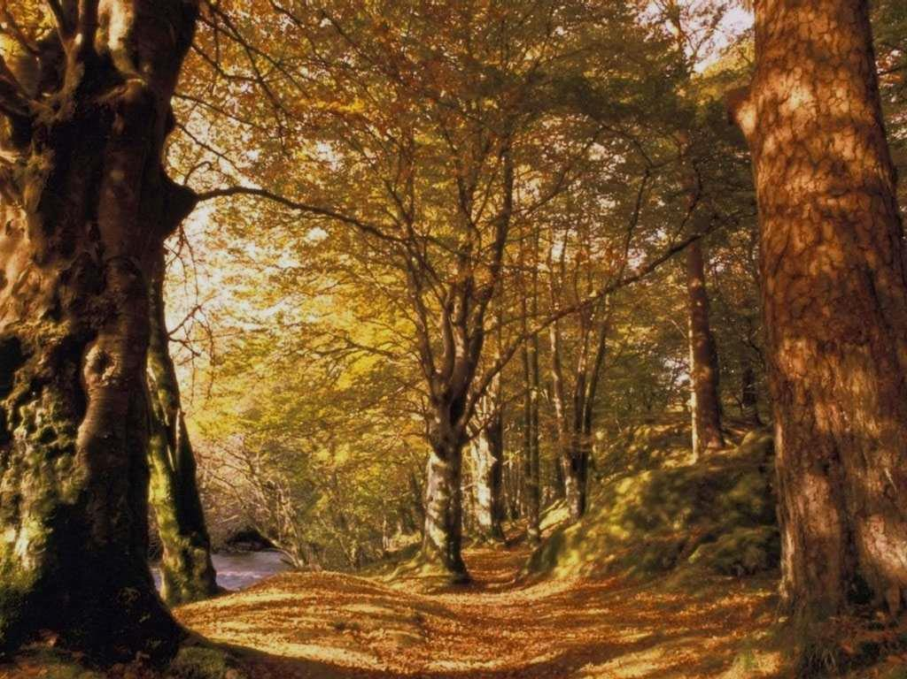
ЛАНДШАФТНЫЕ ЗАКАЗНИКИ
Предназначены для сохранения и восстановления природных комплексов (природных ландшафтов)

Slide 15
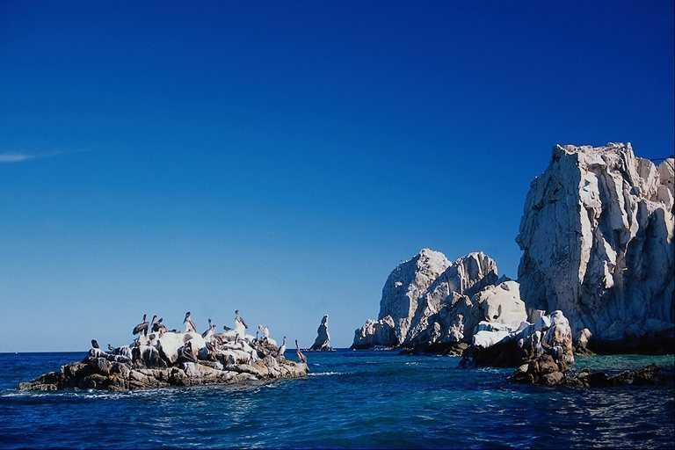
ГИДРОЛОГИЧЕСКИЕ
Предназначены для сохранения и восстановления ценных водных объектов и экологических систем (морские, речные, озерные, болотные)

Slide 16
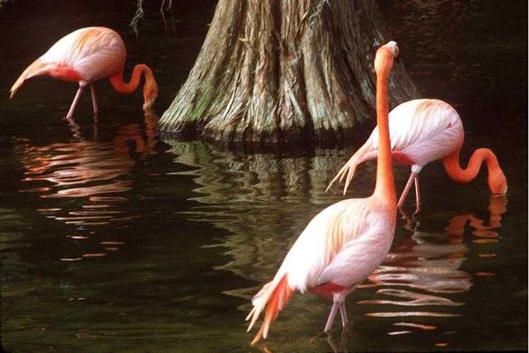
БИОЛОГИЧЕСКИЕ
Предназначены для восстановления редких и исчезающих видов растений и животных (ботанические, зоологические)

Slide 17
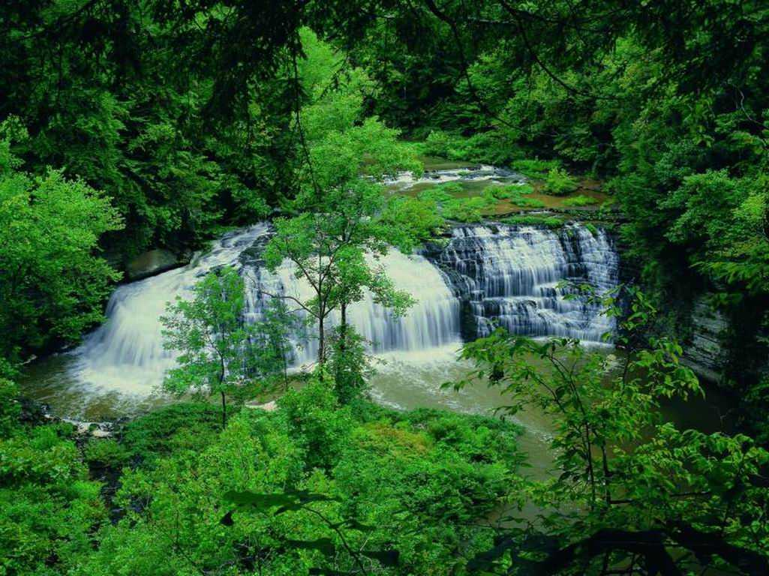
ПАМЯТНИКИ
ПРИРОДЫ

Slide 18

Памятники природы - уникальные, невосполнимые, ценные в экологическом, научном, культурном и эстетическом отношениях природные комплексы, а также объекты естественного и искусственного происхождения.

Slide 19
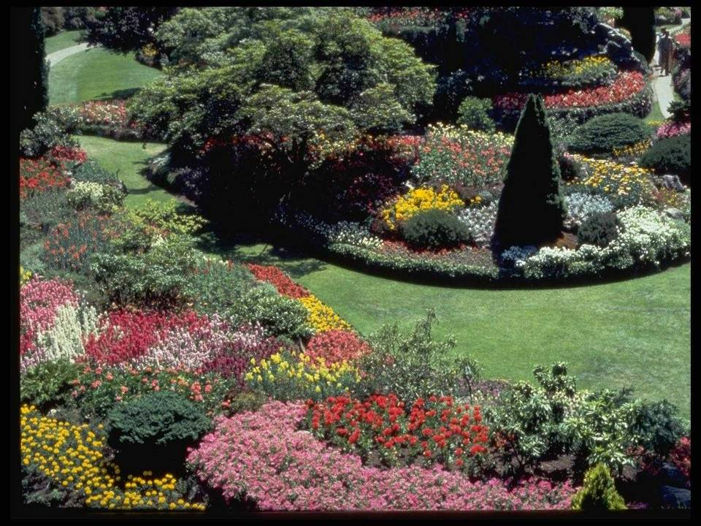
БОТАНИЧЕСКИЕ САДЫ
и
ДЕНДРОЛОГИЧЕСКИЕ ПАРКИ

Slide 20
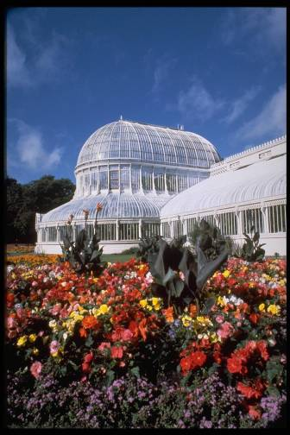
Ботанический сад -озелененная территория специального назначения, на которой размещаются коллекции древесных, кустарниковых и травянистых растений для научно-исследовательских и просветительских целей.
Дендрарий – участок территории, где в открытом грунте культивируются древесные растения (деревья, кустарники, лианы), размещаемые по систематическим, географическим, экологическим, декоративным и другим признакам.

Slide 21
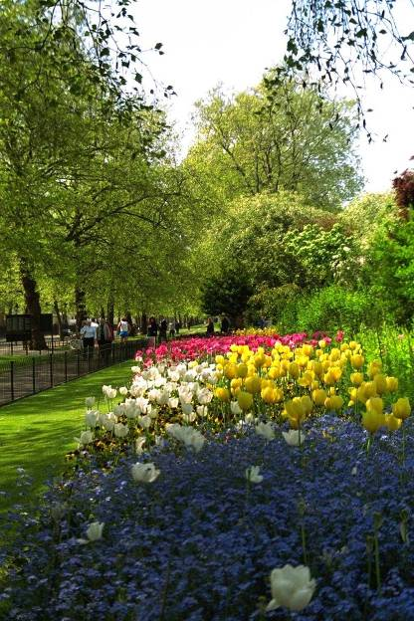
Задачи дендрологических парков и ботанических садов:
изучение в стационарных условиях биологии и экологии растений;
научные основы декоративного садоводства, ландшафтной архитектуры;
введение дикорастущих растений в культуру;
методы и приемы селекции по созданию устойчивых декоративных композиций;
акклиматизация растений.

Slide 22
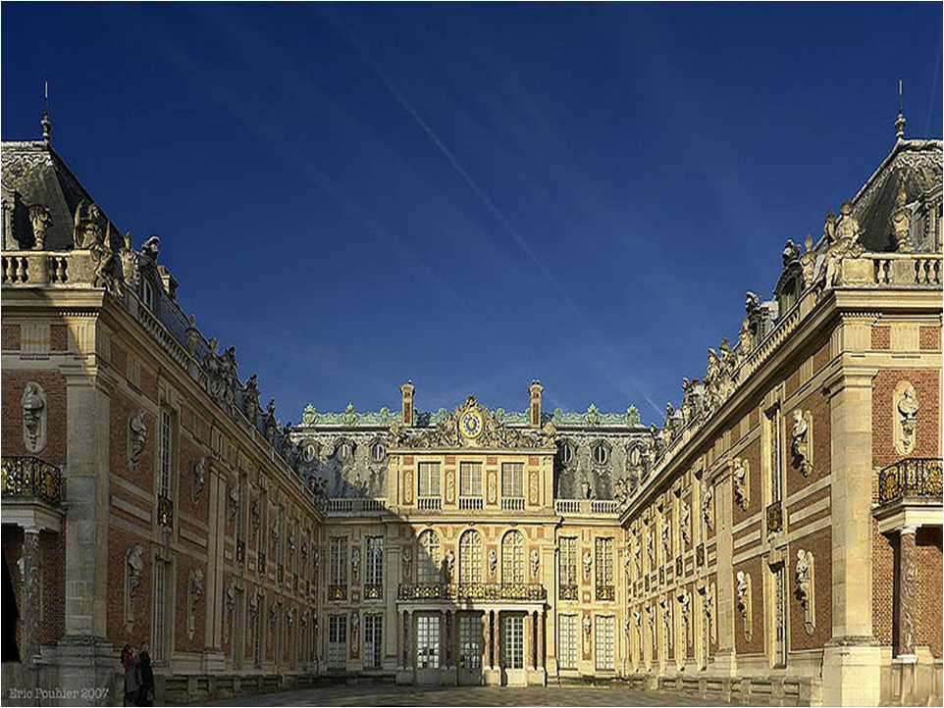
ПАМЯТНИКИ
ВСЕМИРНОГО НАСЛЕДИЯ
международные охраняемые природные территории, созданные под эгидой ЮНЕСКО в соответствии с Конвенцией об охране Всемирного культурного и природного наследия, принятой в Париже в 1972 г .

Slide 23
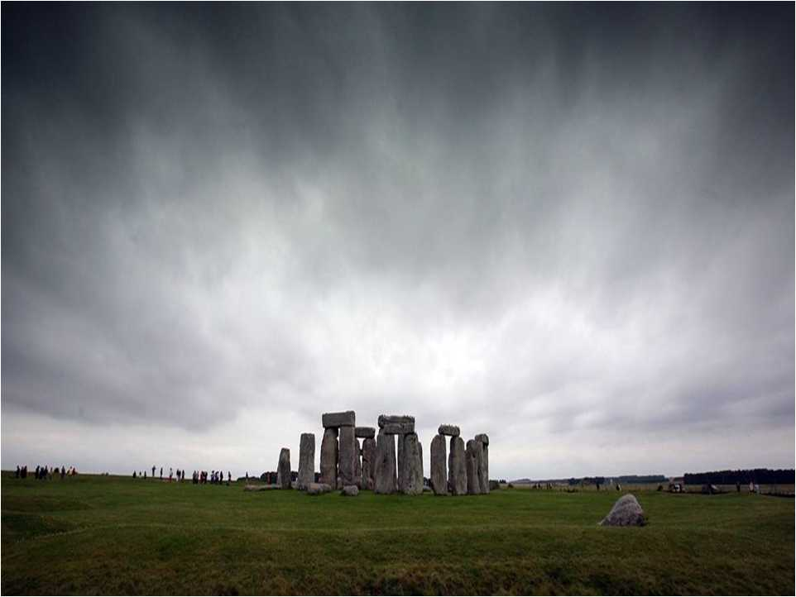
Статус объекта Всемирного наследия даёт следующие преимущества:
повышает престиж территории и создаёт дополнительные гарантии сохранности и целостности уникальных природных комплексов и культурно-исторических объектов;
обеспечивает приоритетность в привлечении финансовых средств для поддержки объектов Всемирного культурного и природного наследия, в первую очередь, из Фонда всемирного наследия;
способствует организации мониторинга и контроля за состоянием сохранности природных объектов.

Slide 24
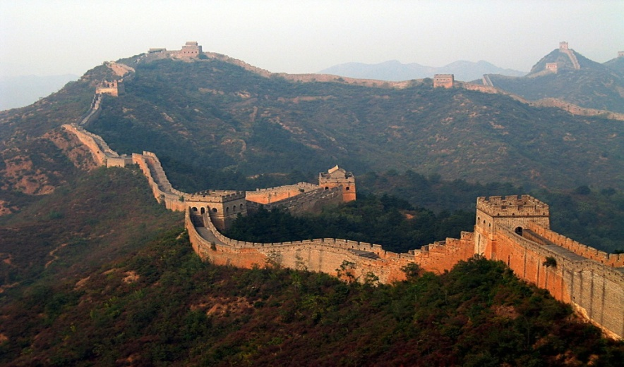
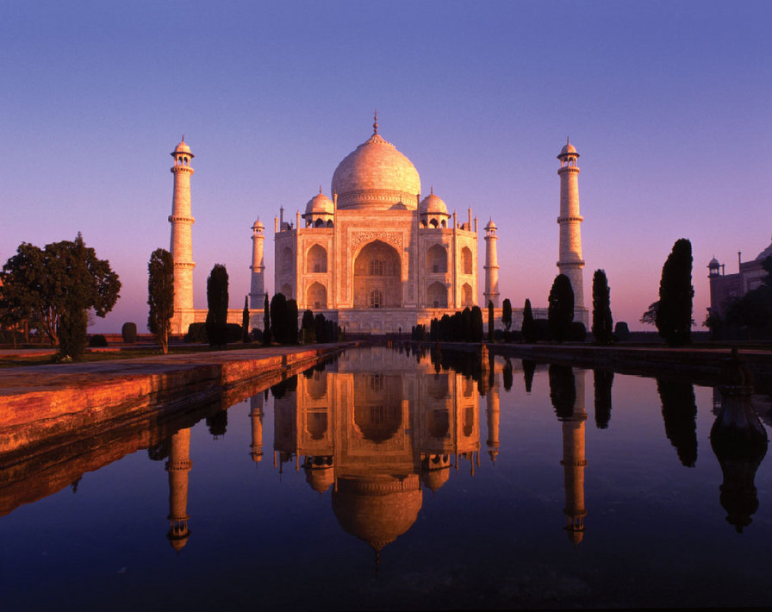
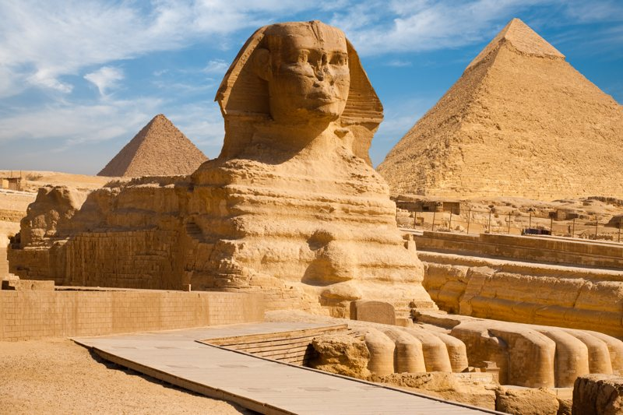

Slide 25
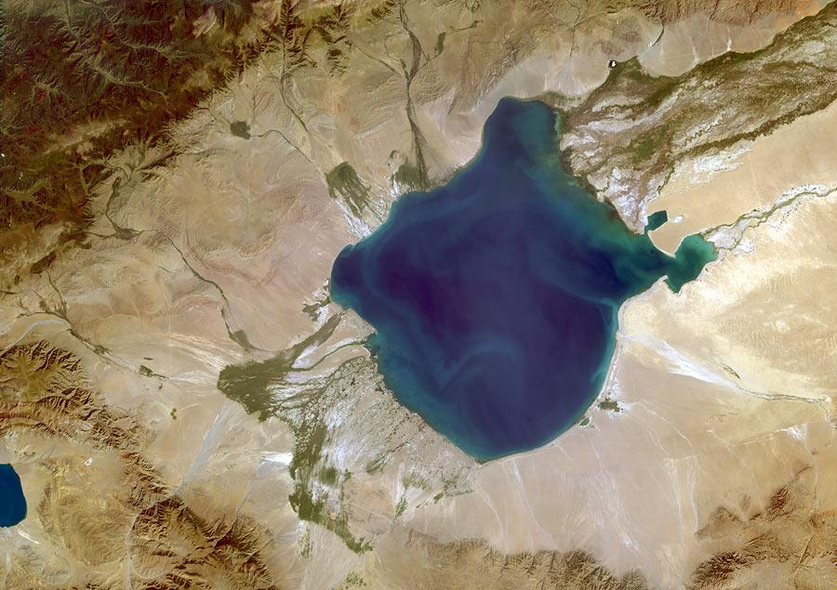
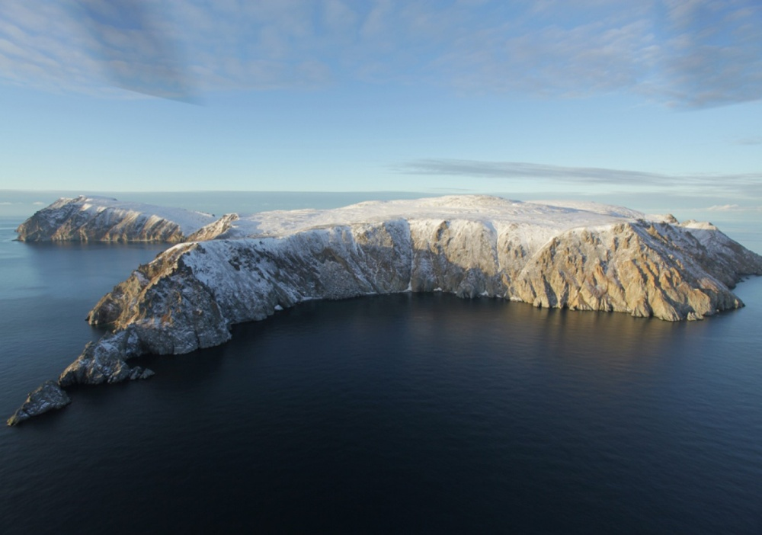
В список Всемирного природного наследия включены следующие Российские объекты:
«Убсунурская котловина»
«Остров Врангеля»

Slide 26
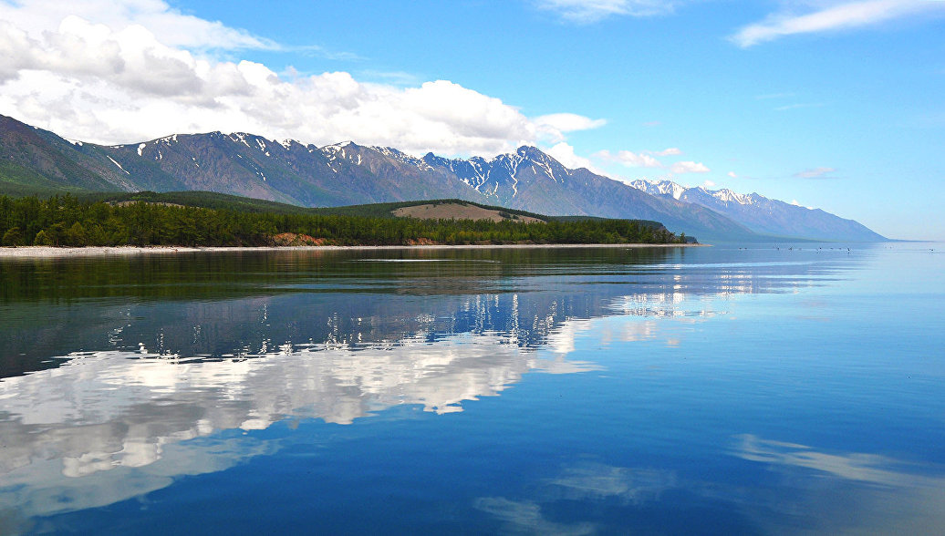
Байкальский заповедник

Slide 27
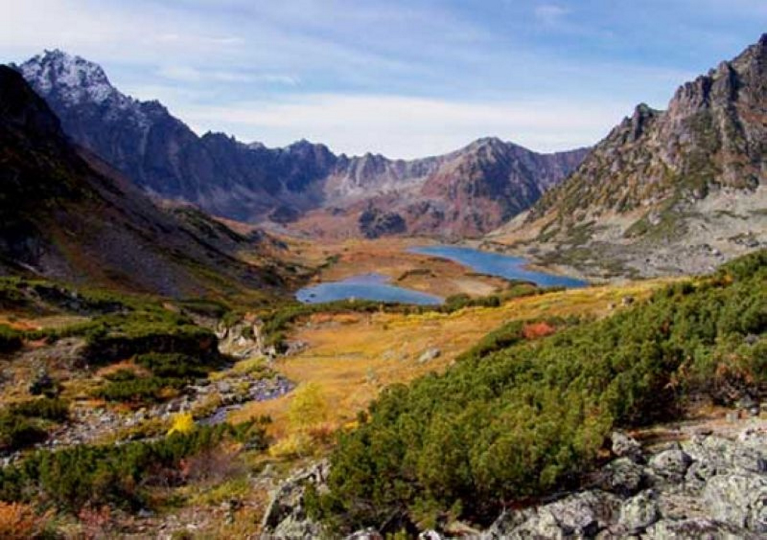
Баргузинский заповедник

Slide 28
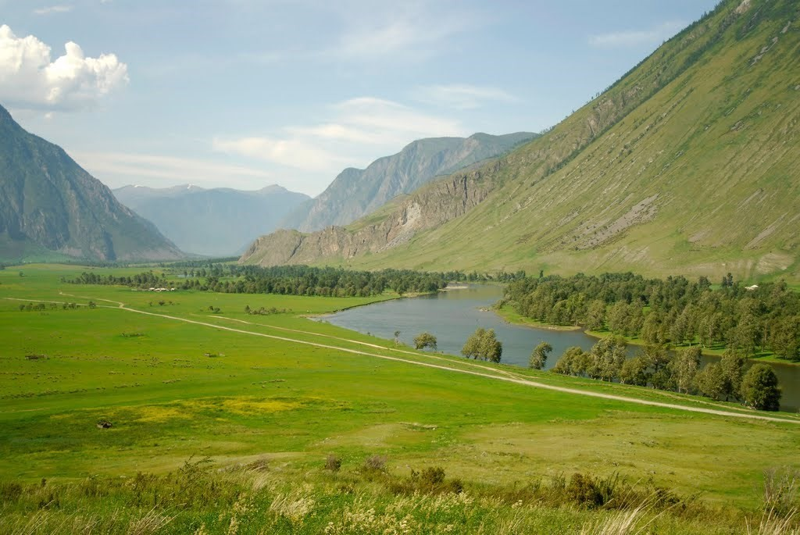
Алтайский заповедник

Slide 29
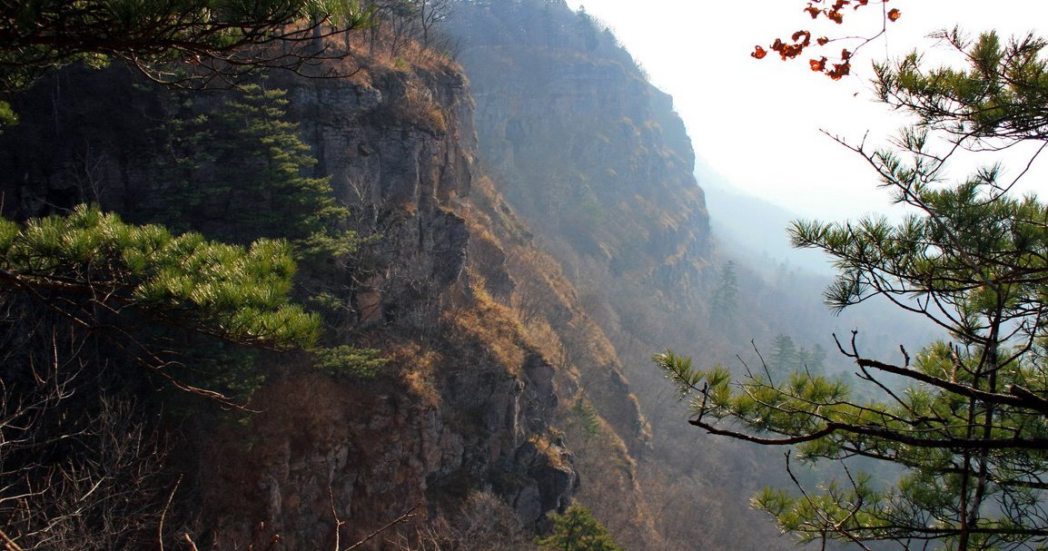
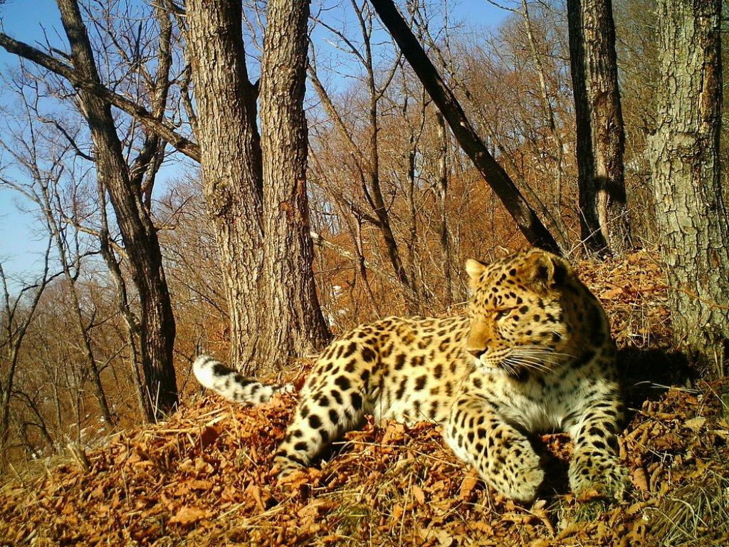
Заповедник «Кедровая Падь»

Slide 30
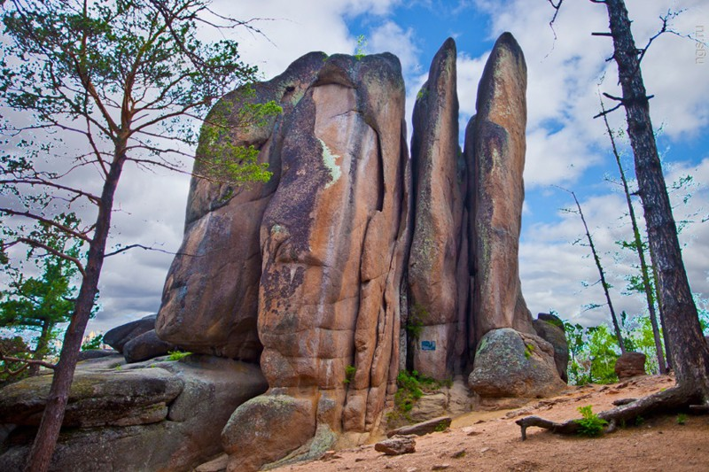
Заповедник «Столбы»

Slide 31
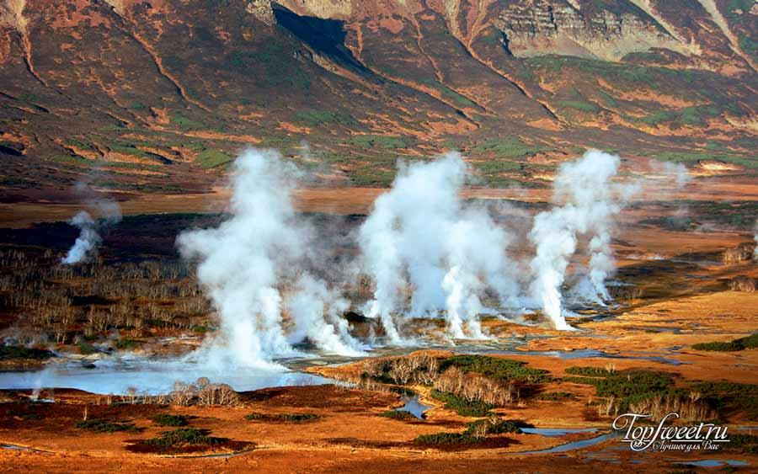
Кроноцкий заповедник

Slide 32
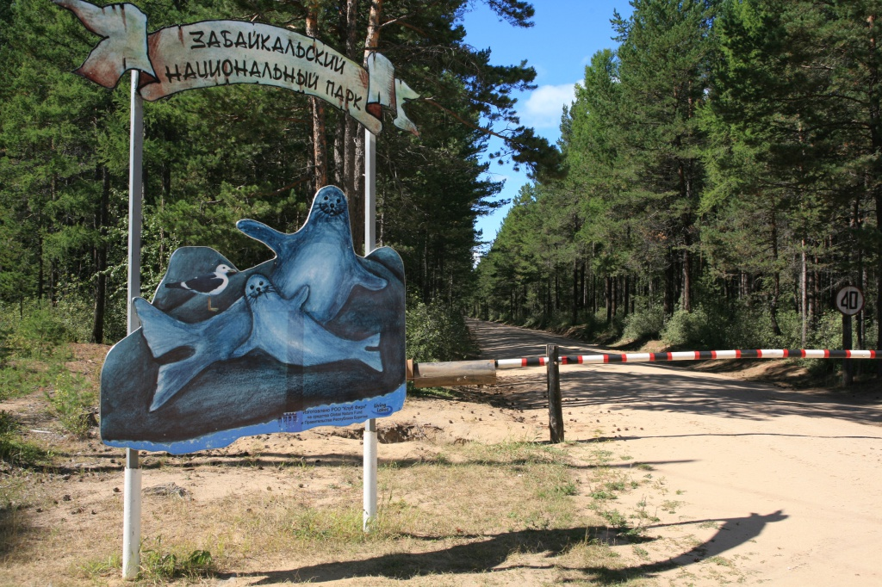
Национальный парк «Забайкальский»

Slide 33
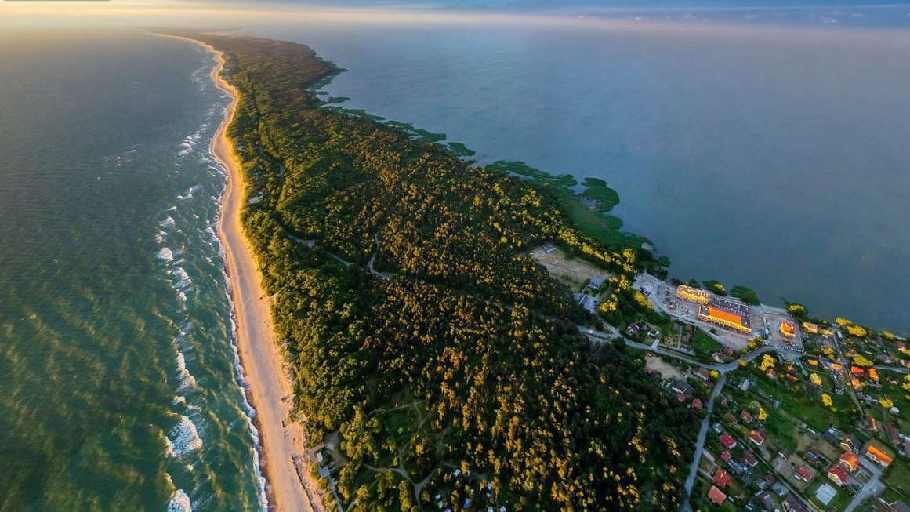
Национальный парк «Куршская коса»

Slide 34
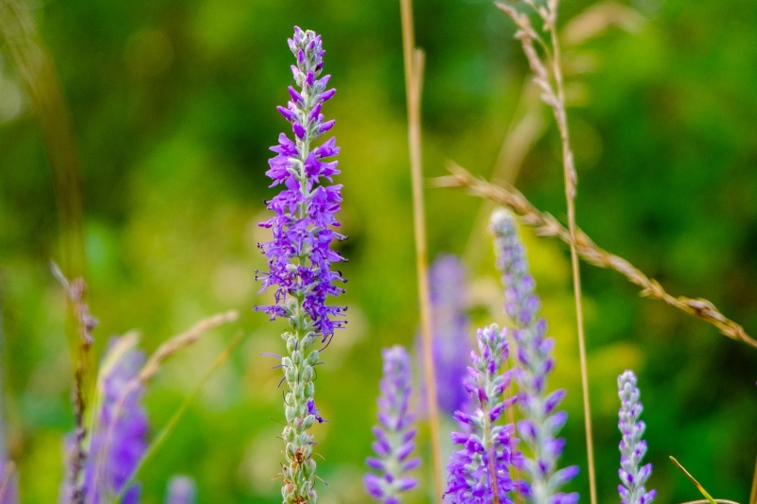
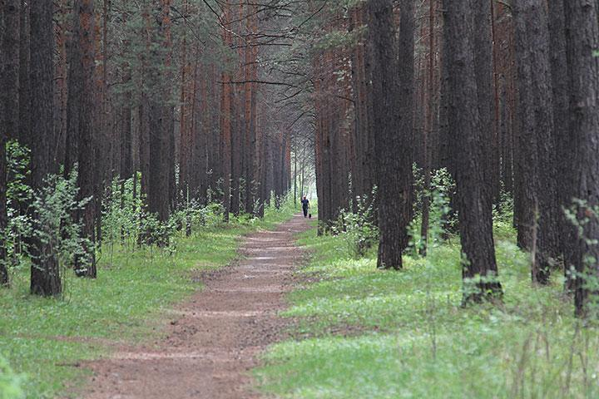
«Анцирские Дачи»

Slide 35
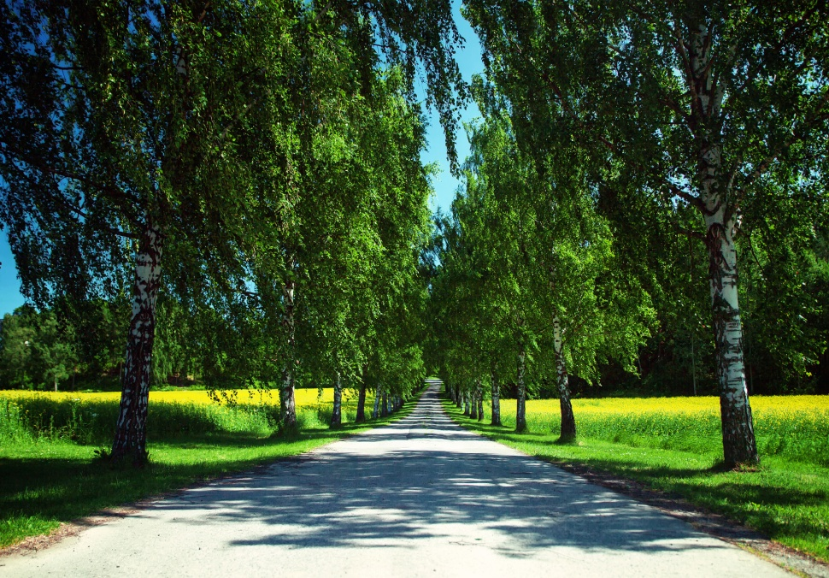
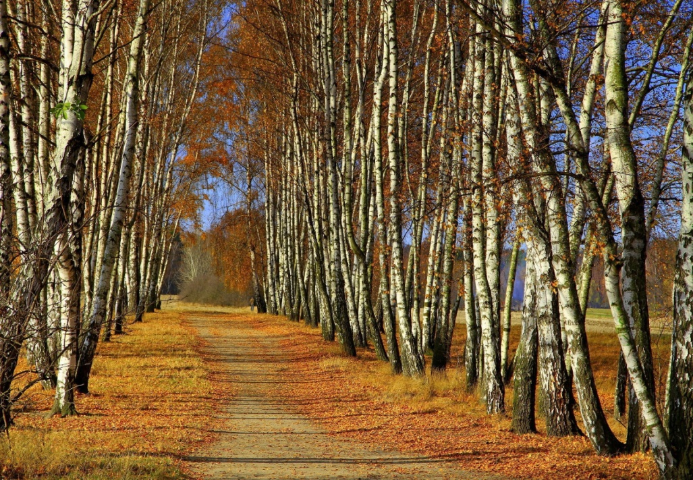
«Красивая Береза»

Slide 36
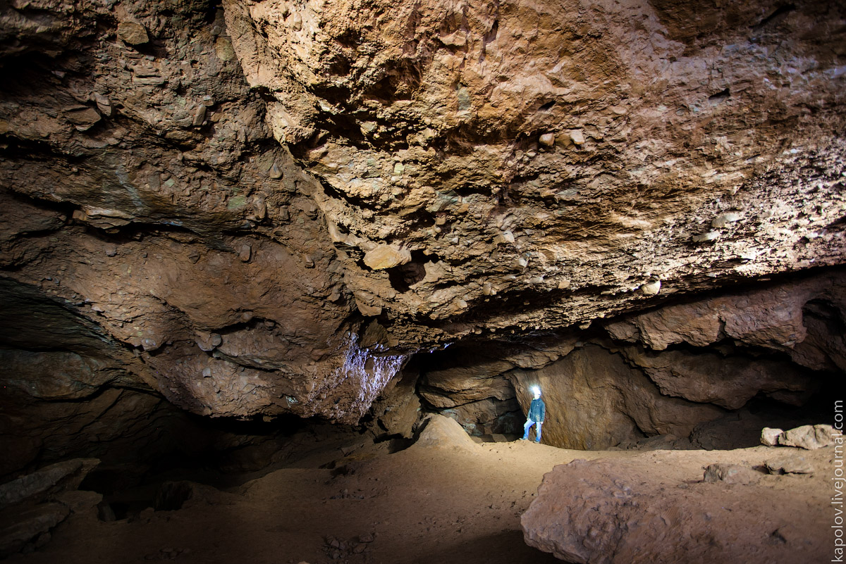
«Пещера Большая Орешная»

Slide 37
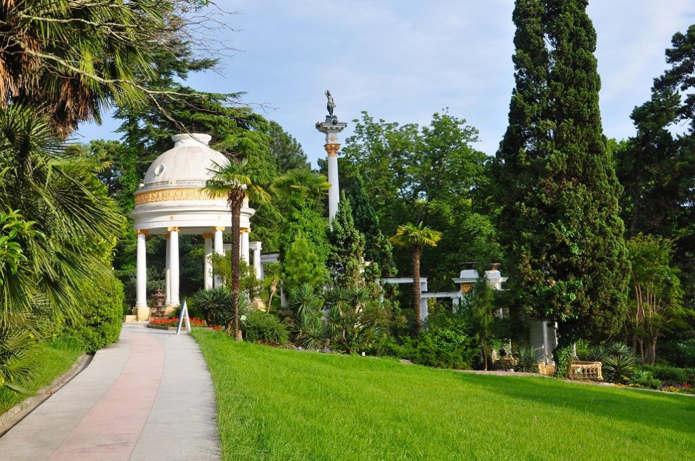
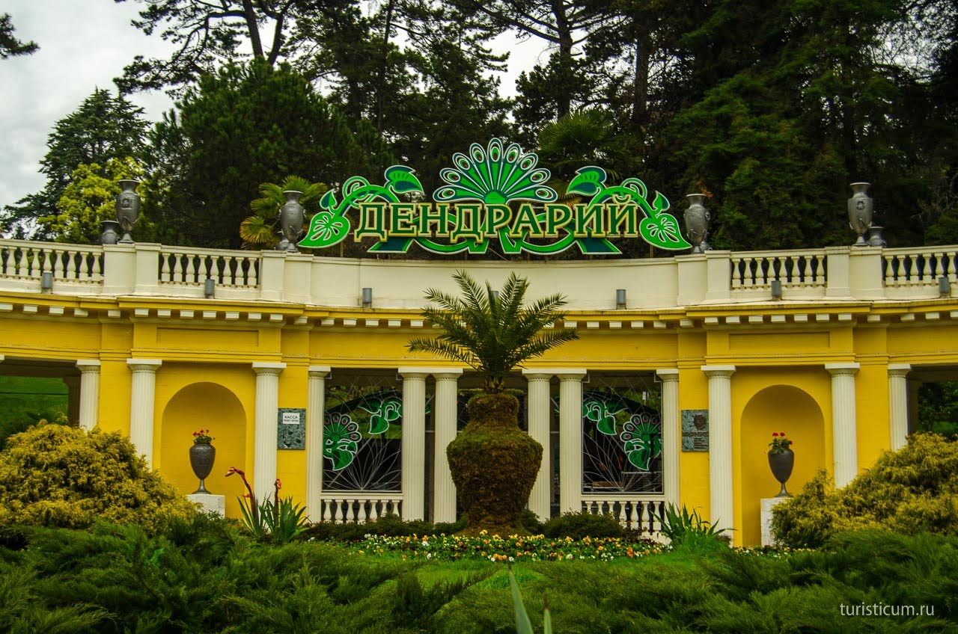
Сочинский дендрарий

Slide 38
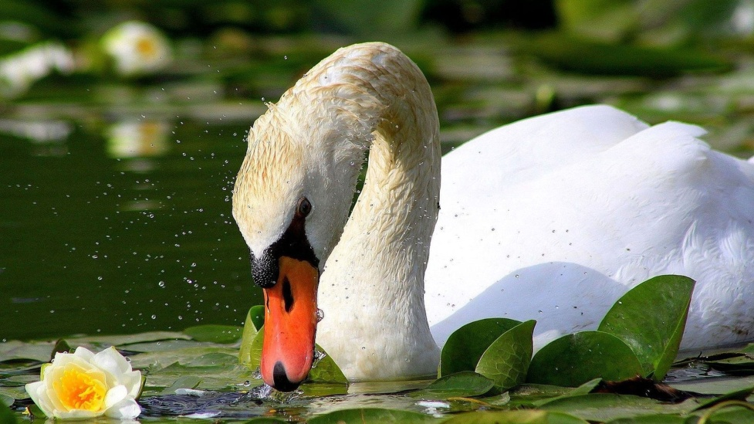
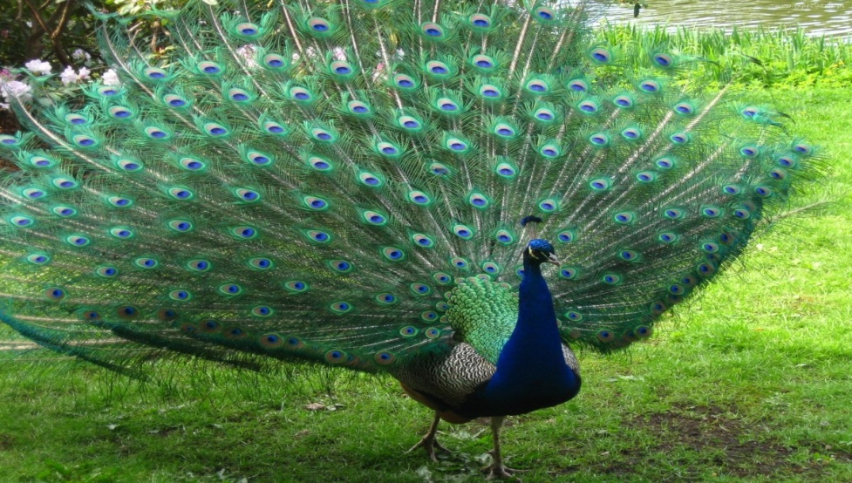
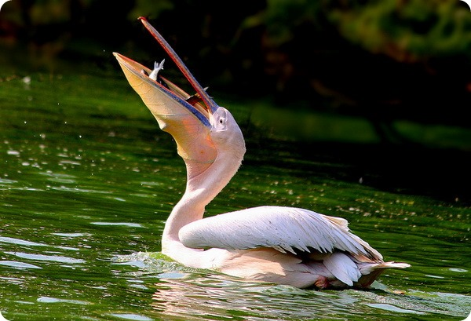
Животные сочинского дендрария

Slide 39
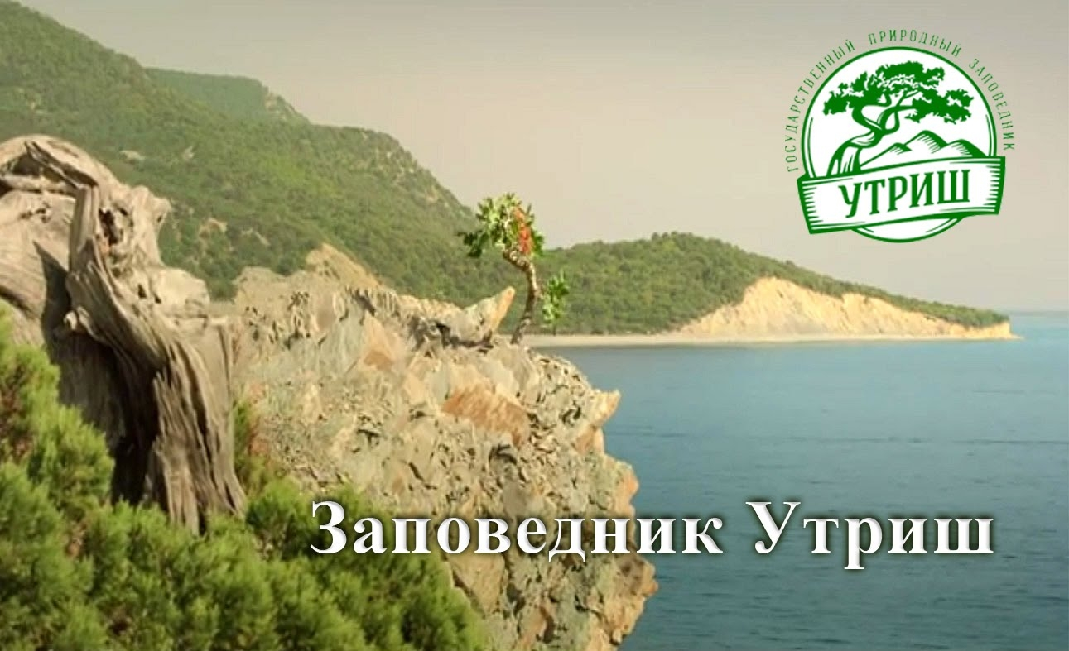
Кавказский заповедник Краснодарского края «Утриш»

Slide 40
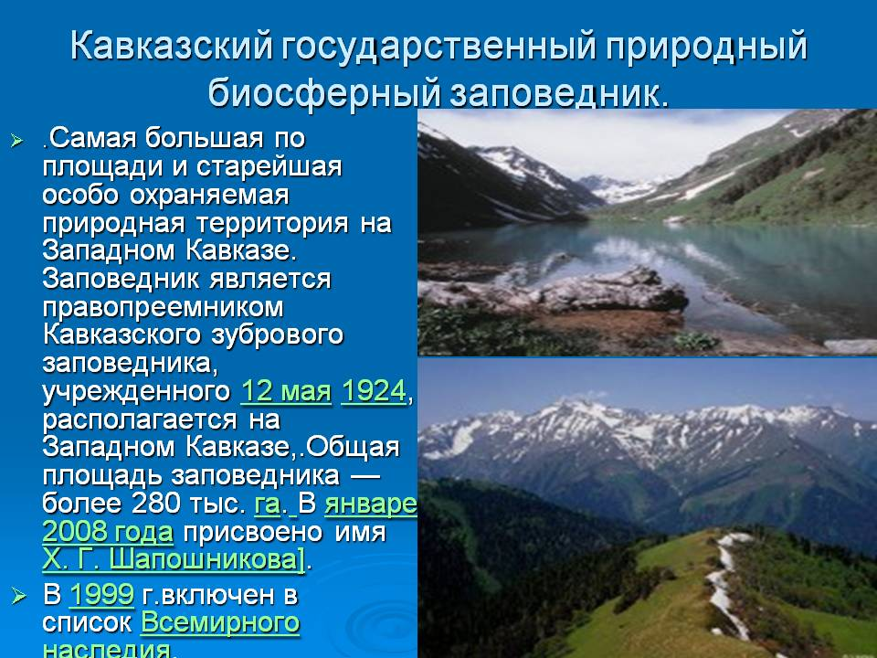

Slide 41
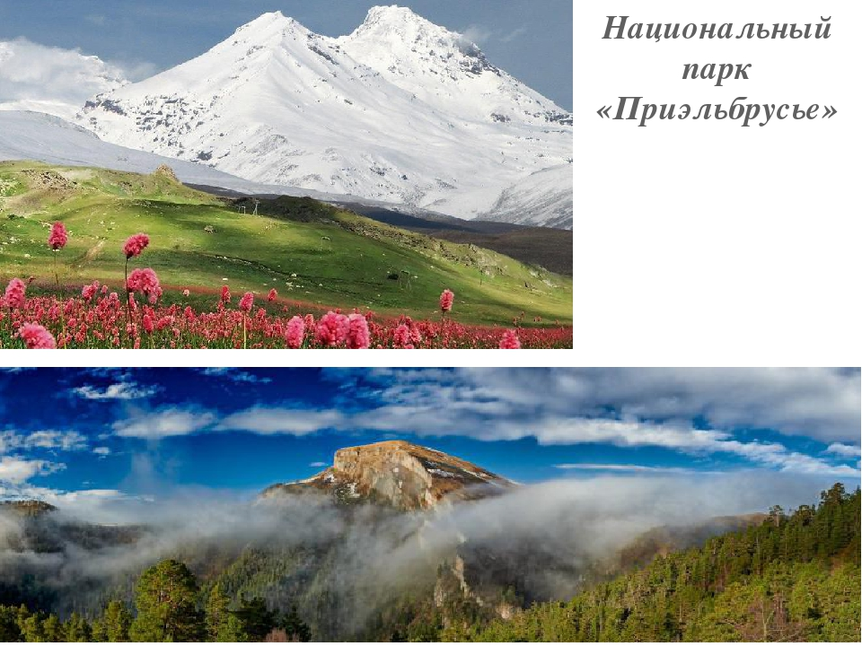

Slide 42
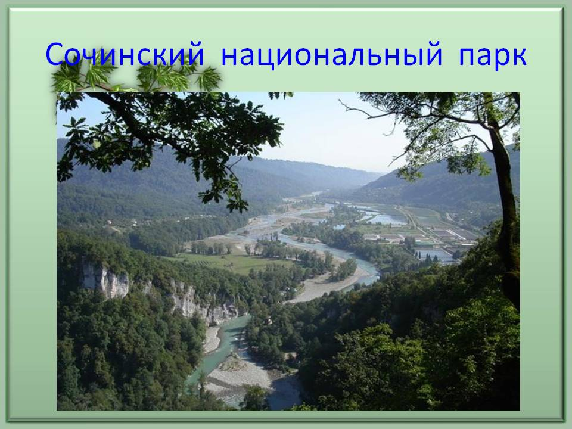

Slide 43


